Slide 1
Windows serveur 2012

Slide 2
Déploiement et gestion de Windows serveur 2012
Présentation des services de domaine Active Directory
Gestion des objets de service de domaine AD
Automatisation de l’administration des domaines AD

Slide 3
3 Gestion des objets de service de domaine AD (graphique)
3.1 Gestion de comptes d'utilisateurs
3.2 Gestion des comptes de groupes
3.3 Gestion des comptes d'ordinateurs
3.4 Délégation de l'administration

Slide 4
3.2 Gestion des comptes de groupes
décrire les types de groupes
décrire les étendues de groupes
expliquer comment implémenter la gestion des groupes
décrire les groupes par défaut
décrire les identités spéciales
gérer des groupes dans Windows Server.

Slide 5
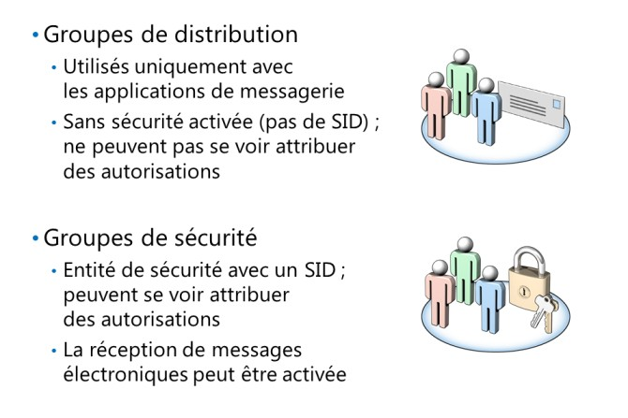
Types de groupes

Slide 6
Types de groupes
DECO/RECO.
Si on ajoute un user dans un groupe de sécurité, le jeton d’accés de l’utilisateur change.
Groupes de distribution.
Surtout utilisé par Exchange.

Slide 7
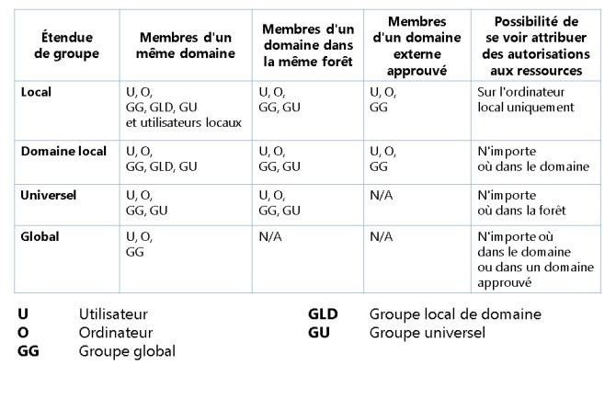
Etendues des groupes

Slide 8
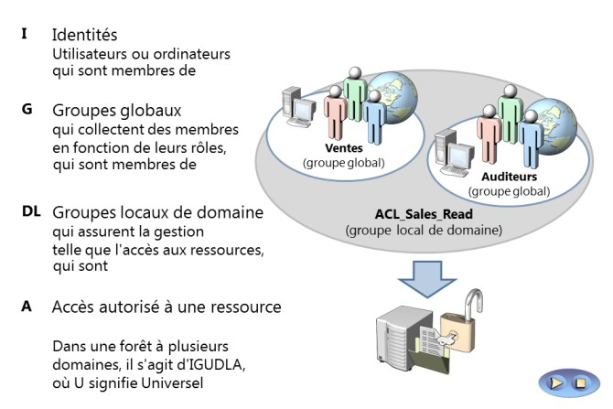
Implémentation de le gestion des groupes
Imbrication

Slide 9
Implémentation de la gestion des groupes
Groupe Global (secretariat)
Sabine.desmons@technique.helha.be
Ludivine.deconinck@grh.helha.be
Groupe Universel (cf)
Damien.dupont@cfwb.be
Groupe Domain Local (acl_read)
Dans le domaine: ressource.helha.be
Membres: secretariat, cf

Slide 10
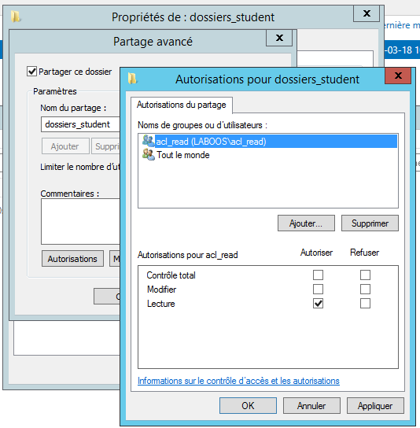
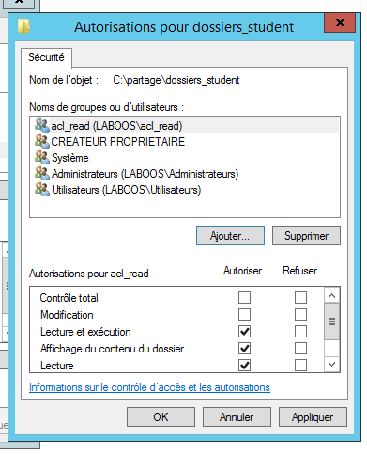

Implémentation de la gestion des groupes
ressource.helha.be
C:\partage\dossiers_student\
fichiers

Slide 11
Implémentation de la gestion des groupes

Slide 12
Implémentation de la gestion des groupes
Groupe Global (secretariat)
Sabine.desmons@technique.helha.be
Ludivine.deconinck@grh.helha.be
Groupe Universel (cf)
Damien.dupont@cfwb.be
Groupe Domain Local (acl_read)
Dans le domaine: ressource.helha.be
Membres: secretariat, cf
2 points de gestion

Slide 13
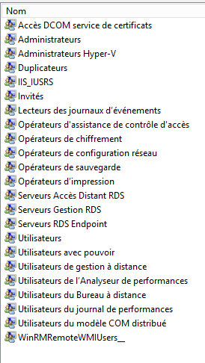
Groupes par défaut
Groupes locaux par défaut
Administrateurs
Opérateurs de sauvegarde
Utilisateurs du bureau à distance
…

Slide 14
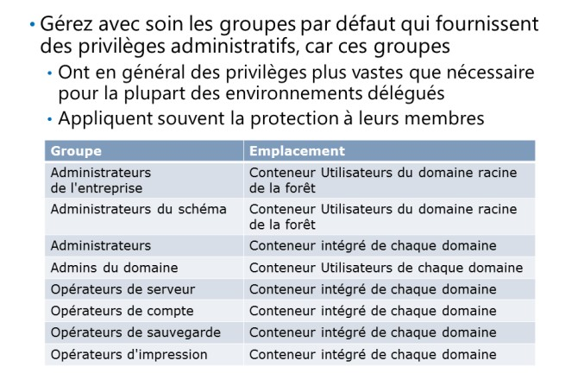
Groupes par défaut

Slide 15
Groupes par défaut
Administrateurs de l'entreprise (dans le conteneur Utilisateurs du domaine racine de la forêt).
Ce groupe est membre du groupe Administrateurs dans tous les domaines dans la forêt, qui lui donne un accès complet à la configuration de tous les contrôleurs de domaine. Il possède également la partition Configuration du répertoire et dispose du contrôle total sur le contexte de dénomination du domaine dans tous les domaines de la forêt
Administrateurs du schéma (conteneur Utilisateurs du domaine racine de la forêt)
Administrateurs du schéma (conteneur Utilisateurs du domaine racine de la forêt). Ce groupe possède le schéma Active Directory, sur lequel il a un contrôle total.

Slide 16
Groupes par défaut
Administrateurs (conteneur intégré de chaque domaine).
Les membres de ce groupe disposent du contrôle total sur tous les contrôleurs de domaine et les données dans le contexte de dénomination de domaine. Ils peuvent modifier l'appartenance à tous les autres groupes administratifs dans le domaine, et le groupe Administrateurs dans le domaine racine de la forêt peut modifier l'appartenance des Administrateurs de l'entreprise, Administrateurs du schéma et Administrateurs du domaine. Le groupe Administrateurs dans le domaine racine de la forêt est sans doute le groupe d'administration de service le plus puissant dans la forêt.
Admins du domaine (conteneur Utilisateurs de chaque domaine).
Ce groupe est ajouté au groupe Administrateurs de son domaine. Il hérite donc de toutes les fonctions du groupe Administrateurs. Il est également ajouté par défaut au groupe Administrateurs local de chaque ordinateur membre du domaine, accordant la propriété de tous les ordinateurs du domaine aux Admins du domaine.

Slide 17
Groupes par défaut
Opérateurs de serveur (conteneur intégré de chaque domaine).
Les membres de ce groupe peuvent effectuer des tâches de maintenance sur les contrôleurs de domaine. Ils ont le droit d'ouvrir une session localement, de démarrer et arrêter des services, d'exécuter des opérations de sauvegarde et de restauration, de formater des disques, de créer ou supprimer des partages, et d'arrêter des contrôleurs de domaine. Par défaut, ce groupe ne comprend pas de membres.
Opérateurs de compte (conteneur intégré de chaque domaine).
Les membres de ce groupe peuvent créer, modifier et supprimer les comptes des utilisateurs, des groupes et des ordinateurs situés dans une unité d'organisation du domaine (sauf ceux de l'unité d'organisation Contrôleurs de domaine) et dans le conteneur Utilisateurs et ordinateurs. Les membres du groupe Opérateurs de compte ne peuvent pas modifier les comptes qui sont membres des groupes Administrateurs ou Admins du domaine, ni modifier ces groupes. Les membres du groupe Opérateurs de compte peuvent également ouvrir une session localement sur les contrôleurs de domaine. Par défaut, ce groupe ne comprend pas de membres.

Slide 18
Groupes par défaut
Opérateurs de sauvegarde (conteneur intégré de chaque domaine).
Les membres de ce groupe peuvent exécuter des opérations de sauvegarde et de restauration sur les contrôleurs de domaine, et ouvrir une session localement et arrêter les contrôleurs de domaine. Par défaut, ce groupe ne comprend pas de membres.
Opérateurs d'impression (conteneur intégré de chaque domaine).
Les membres de ce groupe peuvent effectuer la maintenance des files d'attente d'impression sur les contrôleurs de domaine. Ils peuvent aussi ouvrir des sessions localement et arrêter les contrôleurs de domaine.

Slide 19
Groupes par défaut
Groupes protégés
Les groupes protégés sont définis par le système d'exploitation et ne peuvent pas être non protégés. Les membres d'un groupe protégé deviennent protégés par l'association. Le résultat de la protection est que les autorisations (listes de contrôle d'accès) des membres sont modifiées de sorte qu'elles n'héritent
plus des autorisations de leur unité d'organisation, mais reçoivent plutôt une copie d'une liste de contrôle d'accès qui est beaucoup plus restrictive. Par exemple, si vous ajoutez Jeff Ford au groupe Opérateurs
de compte, son compte devient protégé, et l'assistance technique, qui peut réinitialiser tous autres mots de passe d'utilisateur dans l'unité d'organisation Employés, ne peut pas réinitialiser le mot de passe de Jeff Ford.

Slide 20
Groupes par défaut
BPA
Évitez d'ajouter des utilisateurs aux groupes qui n'ont pas de membres par défaut (Opérateurs de compte, Opérateurs de sauvegarde, Opérateurs de serveur et Opérateurs d'impression). Au lieu de cela, créez des groupes personnalisés auxquels vous attribuez des autorisations et des droits d'utilisateur qui répondent
à vos exigences commerciales et administratives.
Par exemple, si Scott Mitchell doit être en mesure d'exécuter des opérations de sauvegarde sur un contrôleur de domaine, mais qu'il ne doit pas pouvoir exécuter les opérations de restauration qui pourraient entraîner la restauration de la base de données ou l'endommager, ni arrêter un contrôleur de domaine, ne placez pas Scott dans le groupe Opérateurs de sauvegarde. Créez plutôt un groupe et attribuez-lui uniquement le droit d'utilisateur Sauvegarde des fichiers et des répertoires, puis ajoutez Scott en tant que membre.

Slide 21
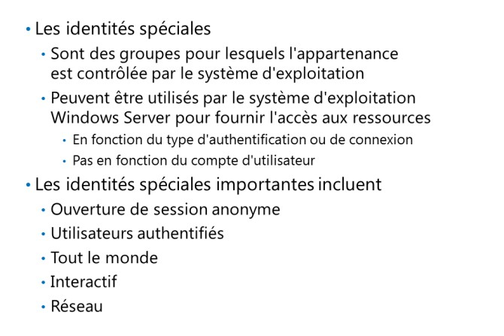
Identités spéciales

Slide 22
Identités spéciales
Vous ne pouvez afficher les groupes dans aucune liste (dans le composant logiciel enfichable Utilisateurs et ordinateurs Active Directory, par exemple)
Vous ne pouvez pas les ajouter à d'autres groupes
Vous pouvez utiliser ces groupes pour attribuer des droits et des autorisations.

